Slide 1
центр Государственной инспекции по маломерным судам ГУ МЧС России по Алтайскому краю

Slide 2
Правила безопасного поведения на водных
объектах
Алтайского края
в зимний
период времени

Slide 3
С наступлением первых заморозков, когда вода
в реках, озерах, прудах и других водоемах покрывается льдом, начинается период ледостава. Нельзя забывать об опасности, которую таят в себе только - что замерзшие водоемы. Первый лед только на вид кажется прочным, а на самом деле он тонкий, слабый и не выдерживает тяжести не только взрослого человека, но и ребенка. Поэтому не торопитесь выходить на тонкий лед водоемов. Необходимо подождать, когда лед под воздействием мороза станет толще и прочнее. Несоблюдение этого совета может привести к провалу на льду.

Slide 4
Перволедье условно разделяется
на три фазы:
- перволедок (тонкий, но уже не разрушающийся ледок)
- крепкий лед (хотя бы местами)
- надежный лед (сплошь покрывший некоторые водоемы)

Slide 5
Прочность льда
можно определить визуально:
- Лёд голубого цвета – прочный
- Лёд белого цвета – прочность в 2 раза меньше
- Лёд серый, матово-белый или с желтоватым оттенком – опасен

Slide 6
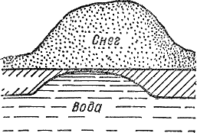
Безопасная толщина льда
для перехода водоёма по льду:
- для одиноких пешеходов -------------------------- 10-12 см;
- для группы людей ----------------------------------- 15-20 см;
- для устройства катков и катания на санках ------ 25см.
Особую осторожность нужно проявлять, когда лёд покроется толстым слоем снега
СНЕГ
ВОДА

Slide 7
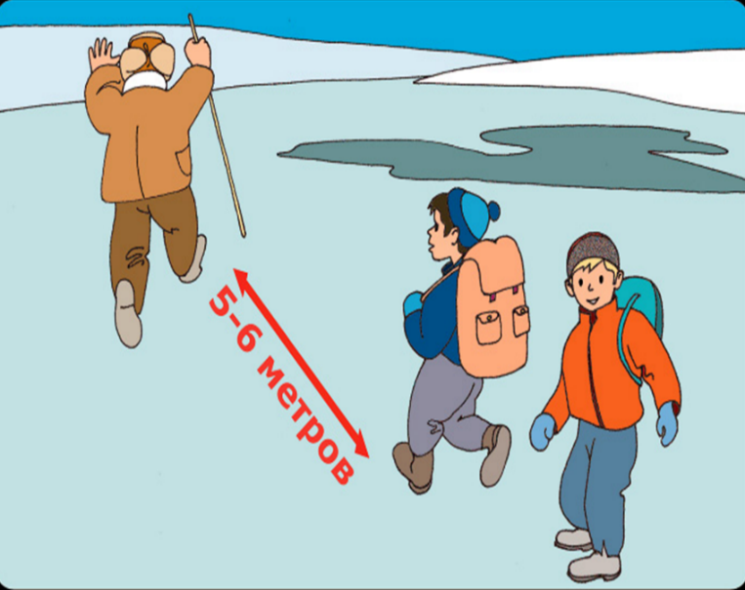
Чтобы не провалиться под лёд,
следует знать:
Не выходить на лед в одиночку!
Не проверяйте прочность льда ногой!
Всегда выходить на лёд с палкой в руке!
Идти по льду большой группе людей можно лишь при толщине льда в 7-9 см, причём каждый человек должен идти на расстоянии 5-6 м друг от друга!
Не выходить на лед в темное время суток!

Slide 8
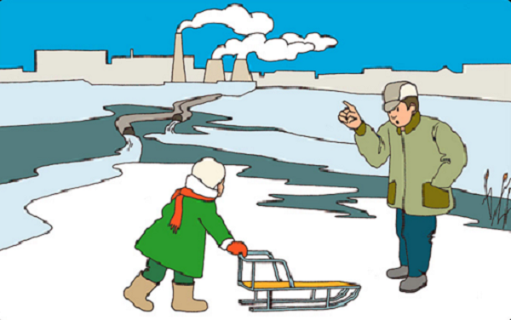
ОСТОРОЖНО!
В устьях рек и притоках прочность льда ослаблена. Лед непрочен в местах быстрого течения, бьющих ключей и где происходит сброс теплых вод с промышленных предприятий, а также в районах произрастания водной растительности, вблизи деревьев, кустов и камыша

Slide 9
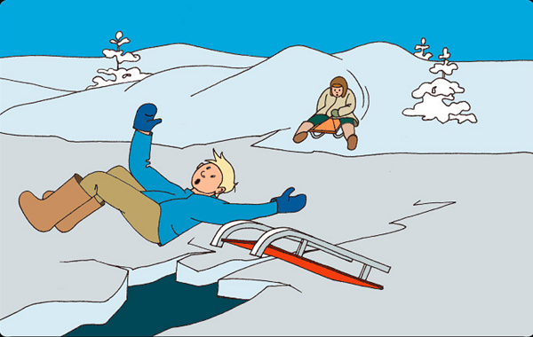
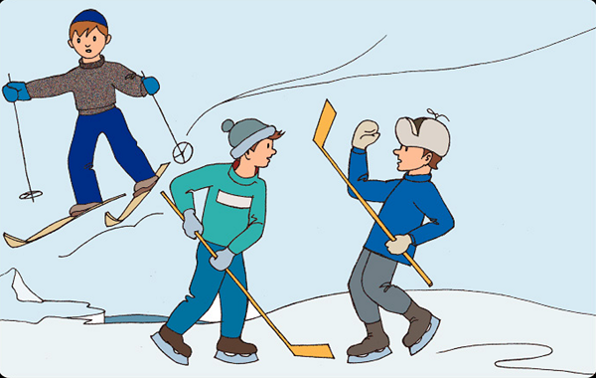
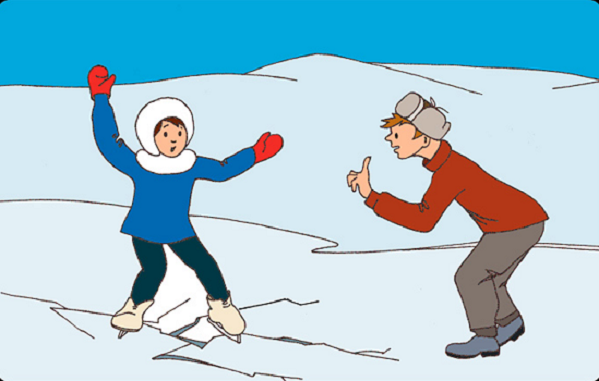
ВНИМАНИЕ!
Никогда не скатывайтесь на санках с горки на лед!
Не катайтесь на лыжах и не играйте на тонком льду!
Если под вами начал трескаться лёд, не бегите! Плавно ложитесь и ползите в безопасное место!

Slide 10
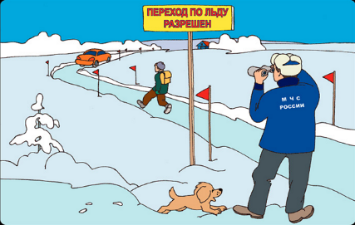
ПОМНИТЕ!
Переходить водоем по льду необходимо только по специально оборудованным ледовым переправам, такие переправы обозначаются соответствующими знаками и за ними осуществляется контроль!

Slide 11
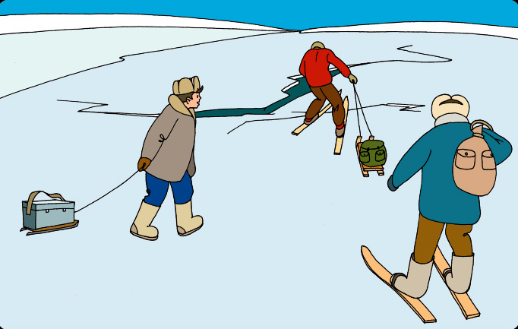
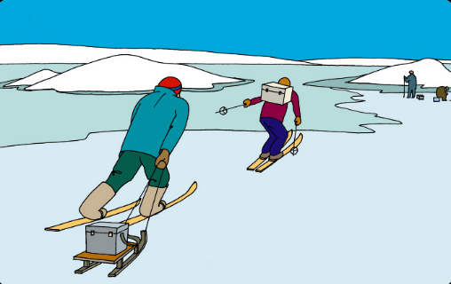
Если переходите водоем на лыжах:
Замерзший водоем лучше переходить на лыжах, при этом: крепления лыж расстегните, чтобы при необходимости быстро их сбросить; лыжные палки держите в руках, не накидывая петли на кисти рук, чтобы в случае опасности сразу их отбросить; если есть рюкзак, повесьте его на одно плечо это позволит легко освободиться от груза в случае, если лед под вами провалится.

Slide 12
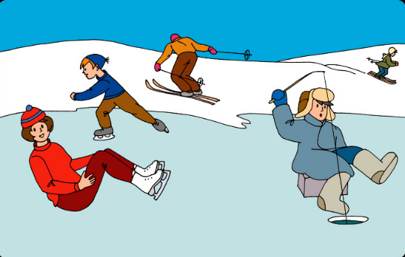
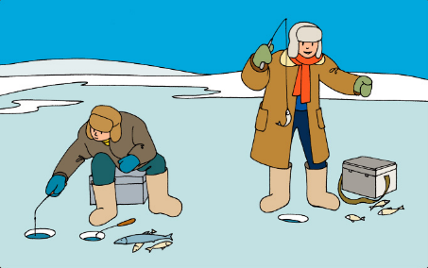
Во время зимней рыбалки и отдыха на замерзшем водоеме думайте прежде всего о безопасности и только потом, о другом!

Slide 13
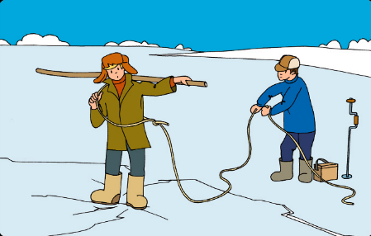
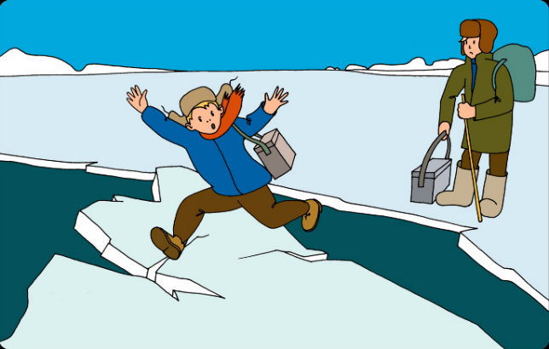
Опасные места проходите при крайней необходимости только со страховкой, передвигайтесь скользящим шагом!
Не прыгайте на оторвавшуюся льдину, она может не выдержать Ваш вес и перевернуться!

Slide 14
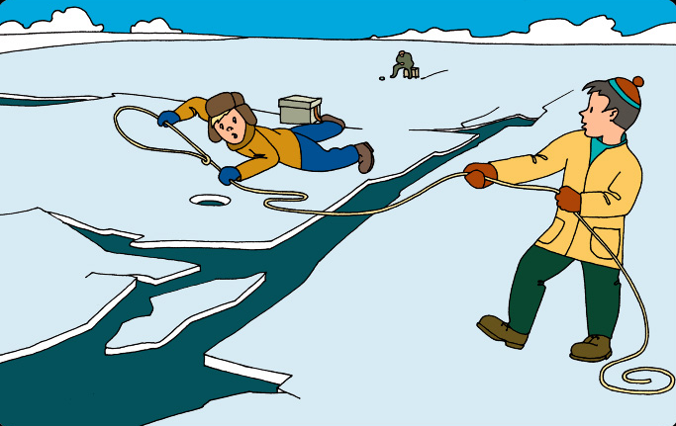
ОСТОРОЖНО!
Не следует ходить рядом с трещинами, разломами или по участку льда, отделенному от основного массива трещинами!

Slide 15
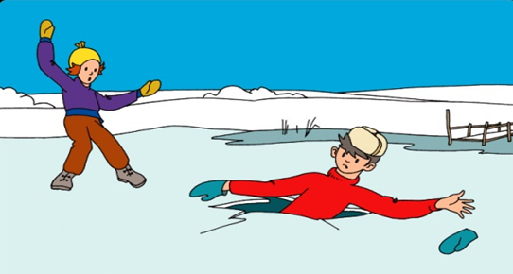
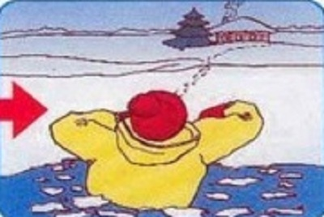
Что делать, если ты провалился под лёд?
не поддавайтесь панике не делайте резких движений, стабилизируйте дыхание!
не погружайтесь в воду с головой!
выбирайтесь в сторону, с которой произошло падение!

Slide 16
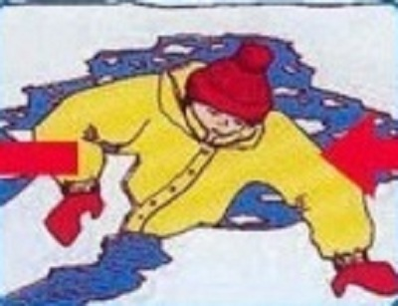
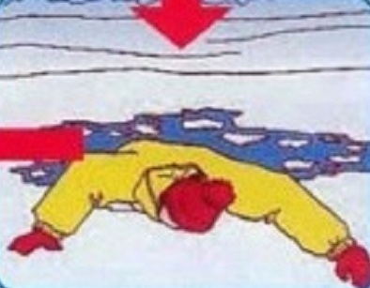
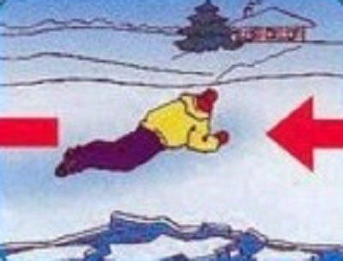
избавьтесь от тяжёлых, сковывающих движение вещей
постараться найти опору на льду
раскиньте руки в стороны, придав телу горизонтальное положение
попытайтесь осторожно налечь грудью на край льда и забросить одну, а потом и другую ноги на лед
выползать на лёд, перекатываясь со спины на живот
проползите 3-4 метра от полыньи по собственным следам

Slide 17
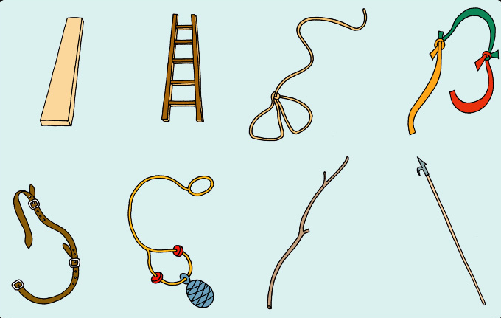
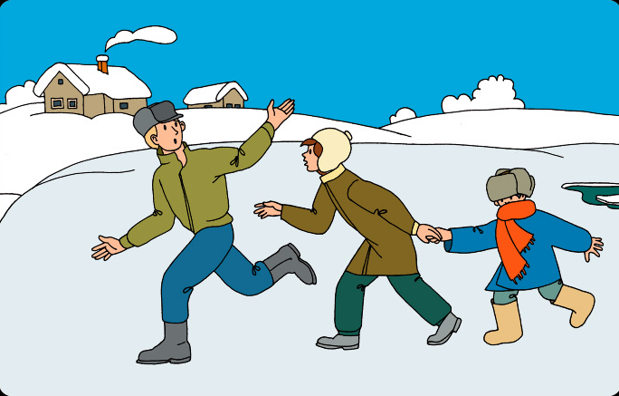
Если нужна Ваша помощь:
вооружитесь любой длинной палкой, доской, шестом или верёвкой, можно связать воедино шарфы, ремни или одежду
подавать пострадавшему руку небезопасно, так как, приближаясь к полынье, вы увеличите нагрузку на лед и не только не поможете, но и сами рискуете провалиться

Slide 18
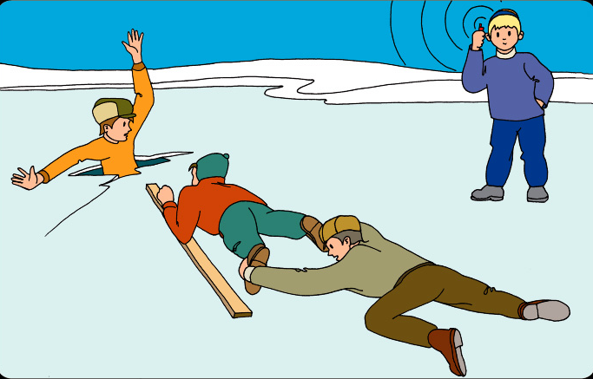
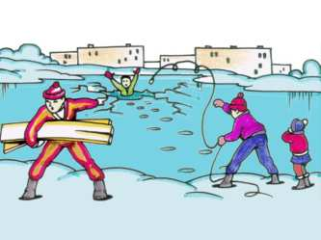
следует ползком, широко расставляя при этом руки и ноги и толкая перед собою спасательные средства, осторожно двигаться по направлению к полынье
остановитесь от находящегося в воде человека в нескольких метрах, бросьте ему веревку, край одежды, подайте палку или шест
осторожно вытащите пострадавшего на лед, и вместе ползком выбирайтесь из опасной зоны

Slide 19
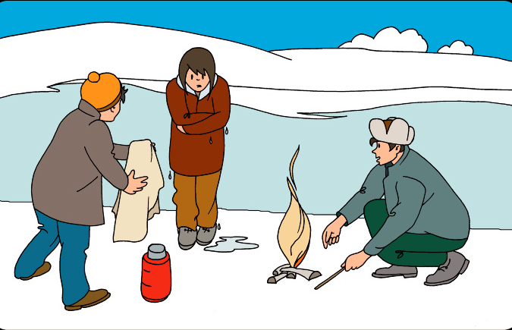
Отогревание пострадавшего
доставить пострадавшего в теплое место, снять с него мокрую одежду, хорошо укутать в любую имеющуюся одежду, одеяло
разотрите тело смоченной в спирте или водке суконкой материей или руками, также очень эффективны грелки, бутылки, фляги, заполненные горячей водой, или камни, разогретые в пламени костра и завернутые в ткань, их прикладывают к боковым поверхностям грудной клетки, к голове, к паховой области, под мышки
напоить горячим чаем, кофе, ни в коем случае не давайте пострадавшему алкоголь – в подобных случаях это может привести к летальному исходу
вызовите спасателей или «скорую помощь»

Slide 20
Взрослые и дети,
соблюдайте правила поведения на водных объектах, выполнение элементарных правил осторожности – залог вашей безопасности!!!

Slide 21
Контактная информация:
Единая служба спасения:
стационарный 01, сот. 112
Поисково – спасательный отряд
на акваториях:
8 (3852) 24-54-30
Телефон доверия Главного управления МЧС России по Алтайскому краю:
8 (3852) 65-82-19
центр ГИМС ГУ МЧС России
по Алтайскому краю:
8 (3852) 26-90-97 (дежурный)

Slide 22
Спасибо!
Благодарим за внимание!!!

